Slide 1
Разработка мобильного приложения для организации работы библиотеки «HATEANDROIDSTUDIO»
Работу выполнила: Сергеева Агата Андреевна, группа ПР-31

Slide 2

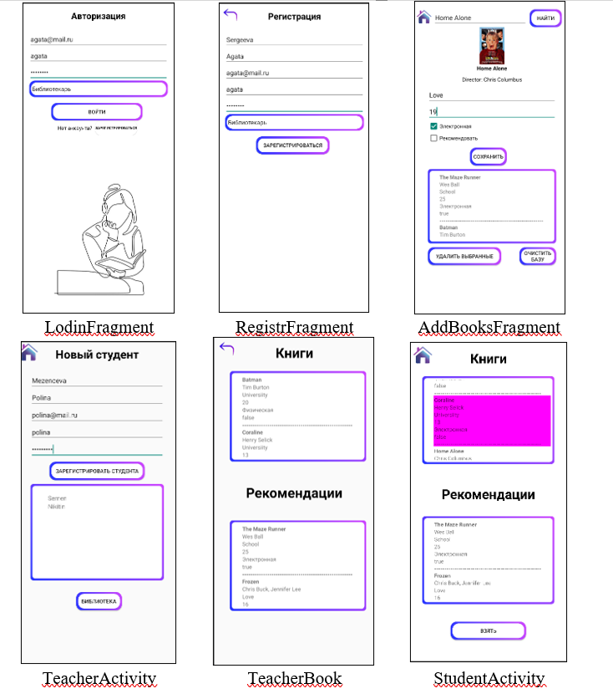
Название приложения: HATEANDROIDSTUDIO
Иконка:
Экраны приложения:

Slide 3
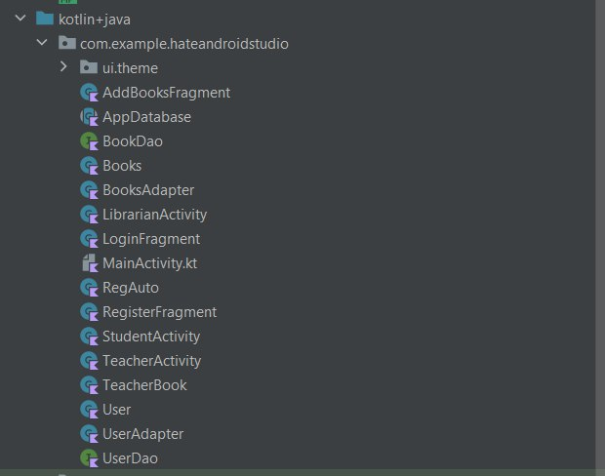
Схема классов:

Slide 4
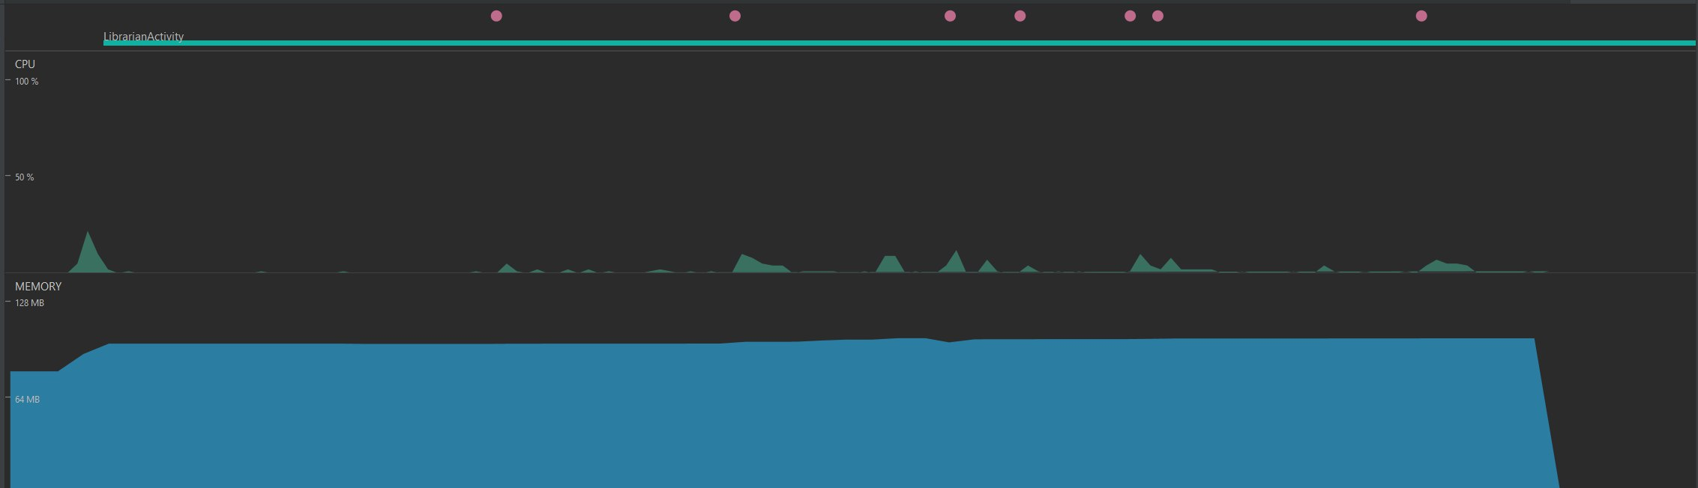
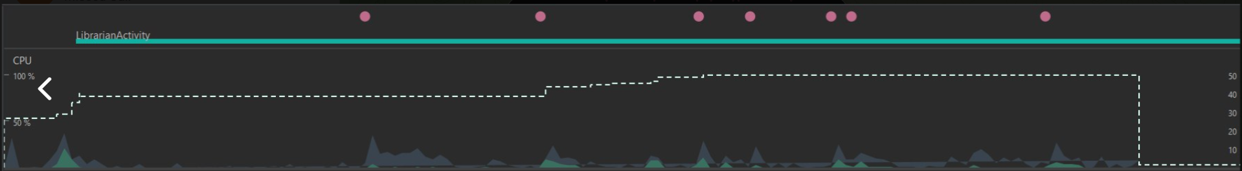
Производительность:

Slide 5


Архитектурные решения:

Slide 6
Используемые библиотеки:
Библиотека | Назначение
androidx.appcompat:appcompat-resources:1.7.0 | Предоставляет ресурсы, необходимые для работы с библиотекой AppCompat, которая обеспечивает поддержку старых версий Android и совместимость с новыми функциями
androidx.appcompat:appcompat:1.7.0 | Основная библиотека для поддержки совместимости пользовательского интерфейса. Она позволяет использовать современные компоненты интерфейса в старых версиях Android, включая поддержку тёмной темы и Material Design
androidx.core:core-ktx:1.13.1 | Расширения для библиотеки Core, которые упрощают работу с основными компонентами Android, такими как Context, SharedPreferences, и другими
androidx.lifecycle:lifecycle-runtime-ktx:2.8.1 | Обеспечивает поддержку жизненного цикла компонентов Android (например, Activity и Fragment) с помощью Kotlin. Позволяет легко управлять состоянием UI в зависимости от жизненного цикла.
androidx.activity:activity-compose:1.9.0 | Поддержка Jetpack Compose в Activity. Позволяет интегрировать Compose с жизненным циклом Activity и управлять состоянием.
androidx.compose:compose-bom:2023.08.00 | Позволяет управлять версиями всех зависимостей Compose в одном месте, обеспечивая их совместимость
androidx.compose.ui:ui | Создание пользовательского интерфейса. Позволяет разрабатывать пользовательский интерфейс с использованием декларативного подхода.
com.google.android.material:material:1.12.0 | Предоставляет компоненты Material Design для создания пользовательских интерфейсов
com.github.bumptech.glide:glide:4.15.1 | Библиотека для загрузки и кэширования изображений

Slide 7
Библиотека | Назначение
com.github.bumptech.glide:compiler:4.12.0 | Компилятор для Glide, который помогает генерировать необходимый код для загрузки изображения
com.android.volley:volley:1.2.1 | Сетевая библиотека, которая упрощает отправку сетевых запросов и обработку ответов, особенно полезна для RESTful API
androidx.constraintlayout:constraintlayout:2.2.0 | Менеджер макетов
androidx.privacysandbox.tools:tools-core:1.0.0-alpha10 | Инструменты для разработки приложений с учётом конфиденциальности
androidx.room:room-runtime:2.6.1 | Библиотека для хранения данных, которая обеспечивает уровень абстракции поверх SQLite, упрощая и делая более надёжным доступ к базе данных
androidx.room:room-ktx:2.6.1: | Расширения Kotlin для Room, обеспечивающие поддержку сопрограмм для операций с базой данных.
androidx.lifecycle:lifecycle-viewmodel-ktx:2.8.7 | Предоставляет поддержку ViewModel для управления данными, связанными с пользовательским интерфейсом, с учётом жизненного цикла
androidx.lifecycle:lifecycle-livedata-ktx:2.8.7 | Поддержка LiveData для отслеживания изменений данных с учётом жизненного цикла с помощью расширений Kotlin.

Slide 8
Библиотека | Назначение
androidx.lifecycle:lifecycle-runtime-ktx:2.8.7 | Предоставляет компоненты с учетом жизненного цикла и расширения Kotlin для упрощения управления жизненным циклом.
androidx.activity:activity-compose:1.9.3 | Поддержка использования Jetpack Compose в приложениях, упрощающая разработку современного пользовательского интерфейса
androidx.compose.ui:ui | Основная библиотека для создания пользовательских интерфейсов с использованием Jetpack Compose
androidx.compose.ui:ui-graphics | Предоставляет функции, связанные с графикой, для Jetpack Compose.
androidx.compose.ui:ui-tooling-preview: | Инструменты для предварительного просмотра компонентов пользовательского интерфейса Compose в Android Studio.
androidx.compose.material3:material3 | Компоненты Material Design 3 для Jetpack Compose, предлагающие современную систему дизайна.

